Slide 1


书本外观检测视觉方案（2D）
►
VISION PLAN

Slide 2
目录：
一．项目描述 二．项目验证
三．配置清单 四．逻辑流程
五. 评估结果&注意事项 六．售后服务说明

Slide 3

一．
项目描述
●产品名称：书本
●检测内容：划痕、裂纹
●产品材质：纸质
●产品颜色：彩色
●检测区域(mm × mm)：240.0 * 180.0
●最大工作距离(mm)：不限制
●最小工作距离(mm)：不限制
●来料方式：传送带
●最小缺陷分辨要求(mm)：1
●检测节拍(pcs/min)：30
●检测时产品运动速度(m/s)：0.1
●工作距离(mm)：522
方案布局图

Slide 4

二．
项目验证
参数名称 | 参数值
面阵相机型号 | A5031M/CU815
面阵相机类型 | 面阵相机
相机接口类型 | USB3.0
相机像素 | 640 * 480
镜头型号 | FA0601C
镜头品牌 | CHIOPT
镜头焦距 | 6mm
镜头接口 | C
A(工作距离) = 522mm, B(视野宽度) = 198mm, C(视野长度) = 264mm
视野图

Slide 5

二．
项目验证
检测流程示意
检测流程

Slide 6
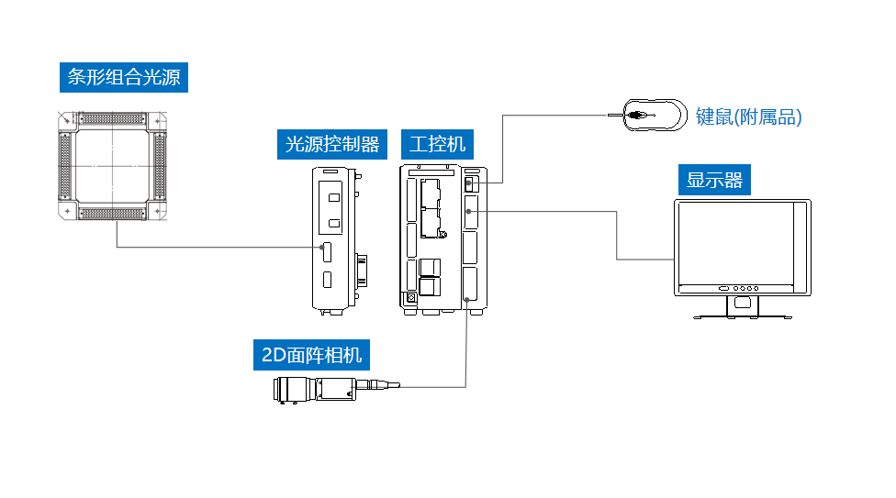
三．
配置清单
系统构成

Slide 7

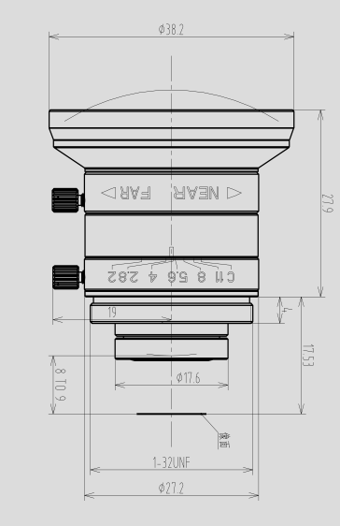
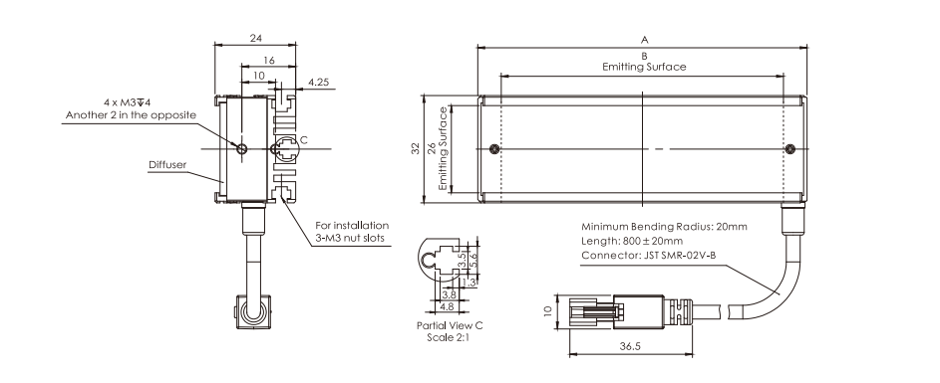
三．
配置清单
尺寸图
光源尺寸图
相机尺寸图
镜头尺寸图

Slide 8
三．
配置清单
序号 | 名称 | 型号 | 单位 | 数量 | 厂家
1 | 面阵相机 | A5031M/CU815 | 台 | 1 | dahua
2 | 镜头 | FA0601C | 个 | 1 | CHIOPT
3 | 光源 | OPT-LIT51832 | 个 | 4 | OPT
4 | 工控机 | - | 台 | 1 | -
5 | 显示器 | - | 台 | 1 | -
6 | 软件 | MechMind-DLK | 套 | 1 | MechMind

Slide 9
四．
逻辑流程
逻辑流程
├── 图像采集
│ └── 使用高分辨率工业相机采集书本表面图像，配置环形光源确保彩色纸质表面均匀照明，设置ROI区域为240×180mm检测范围
├── 预处理
│ ├── 快速定位模块
│ │ └── 通过特征点定位校正书本姿态，消除传送带运动导致的轻微偏移
│ └── 图像增强
│ └── 调整对比度增强纸张纹理特征，使用直方图均衡化提升划痕/裂纹可见度
├── 缺陷分割检测
│ ├── 数据准备
│ │ └── 标注多类别缺陷（划痕/裂纹），使用掩膜工具排除书本装订孔等非检测区域
│ ├── 模型训练
│ │ ├── 设置输入尺寸为1024×768（覆盖240×180mm区域）
│ │ ├── 启用数据增强（旋转±5°、亮度±15%、添加高斯噪声）
│ │ └── 选择高速度模型类型满足30pcs/min节拍要求
│ └── 验证优化
│ └── 通过调整置信度阈值（建议0.75）平衡漏检与误检
└── 结果处理
└── 输出缺陷类型（划痕/裂纹）及坐标位置，标记NG/OK结果并生成检测报告

Slide 10
五．
评估结果&注意事项
05 评估结果 & 注意事项
现场环境
相机安装
物料一致性
风险点：环境光线波动可能影响彩色纸质表面检测效果
解决方案：采用高均匀性环形+条形组合光源，配置遮光罩隔离外部干扰
风险点：工作距离522mm易因安装角度偏差导致图像畸变
解决方案：通过三维调节支架精确校准相机角度，确保视野覆盖240×180mm区域
风险点：彩色纸质书本批次间颜色/纹理差异可能干扰缺陷识别
解决方案：启用自适应图像增强算法，动态补偿材质色差及表面反光差异

Slide 11
六．售后服务说明
该设备上线后使用初期，我们会派专人进行全程跟踪： 处理解决可能发生的设备异常； 对现场人员进行培训指导。 设备交付后：售后服务一年。 若客户提出设备升级需求，我们会及时为您提供升级新方案。
联系我们： 邮箱：image@ytzrtx.com 电话：0535-2162897 地址：烟台致瑞图像技术有限公司

Slide 12
THANKS

